Slide 1
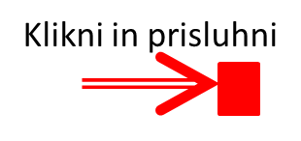
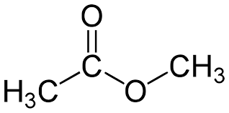
POLIESTRI
Ester – etil etanoat. Diši po lepilu.

Slide 2
POLIESTRI

Slide 3
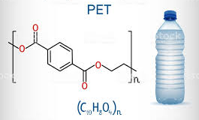
POLIESTRI
poli(etilen teraftalat)

Slide 4
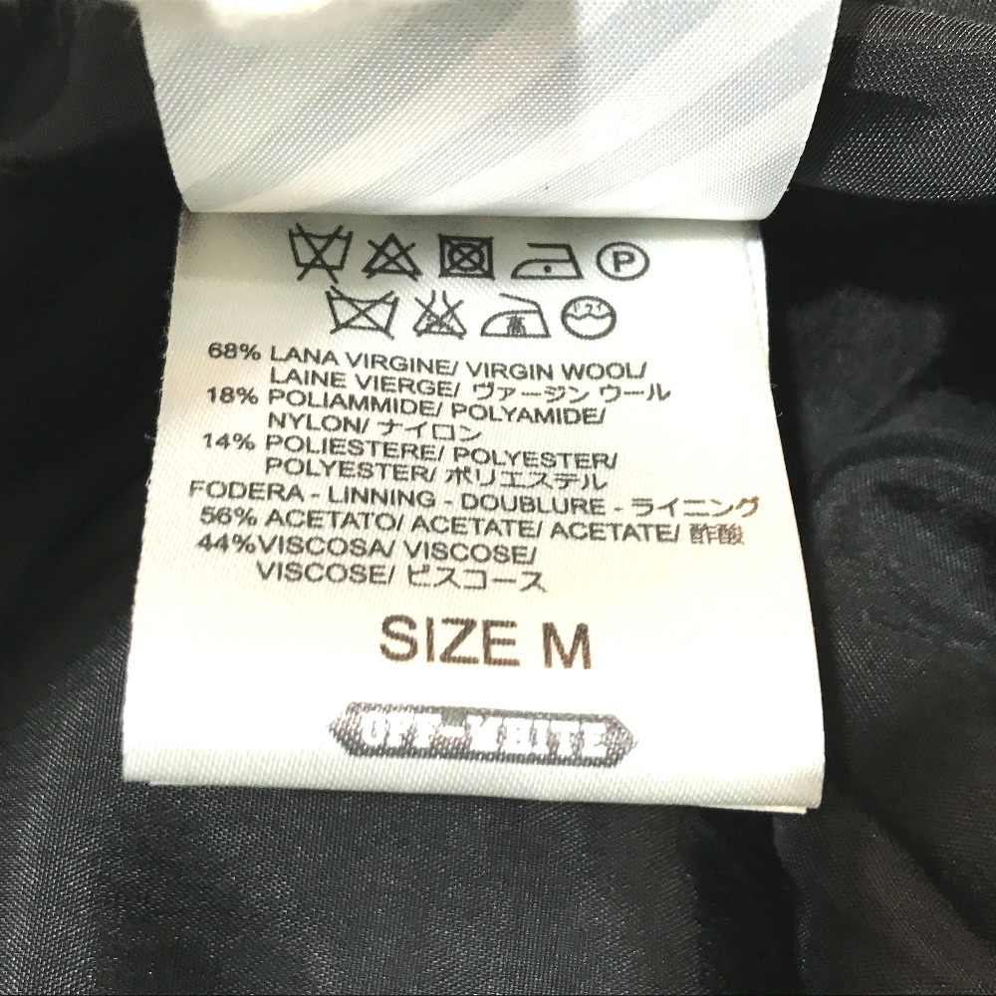
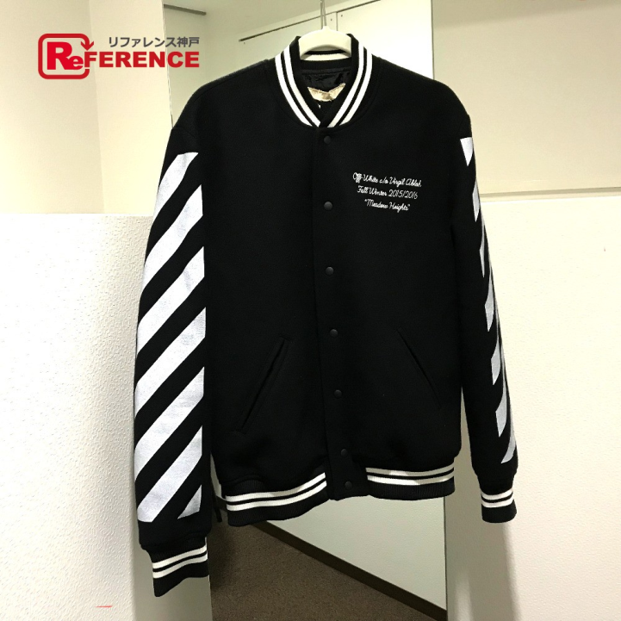

Slide 5
